Slide 1
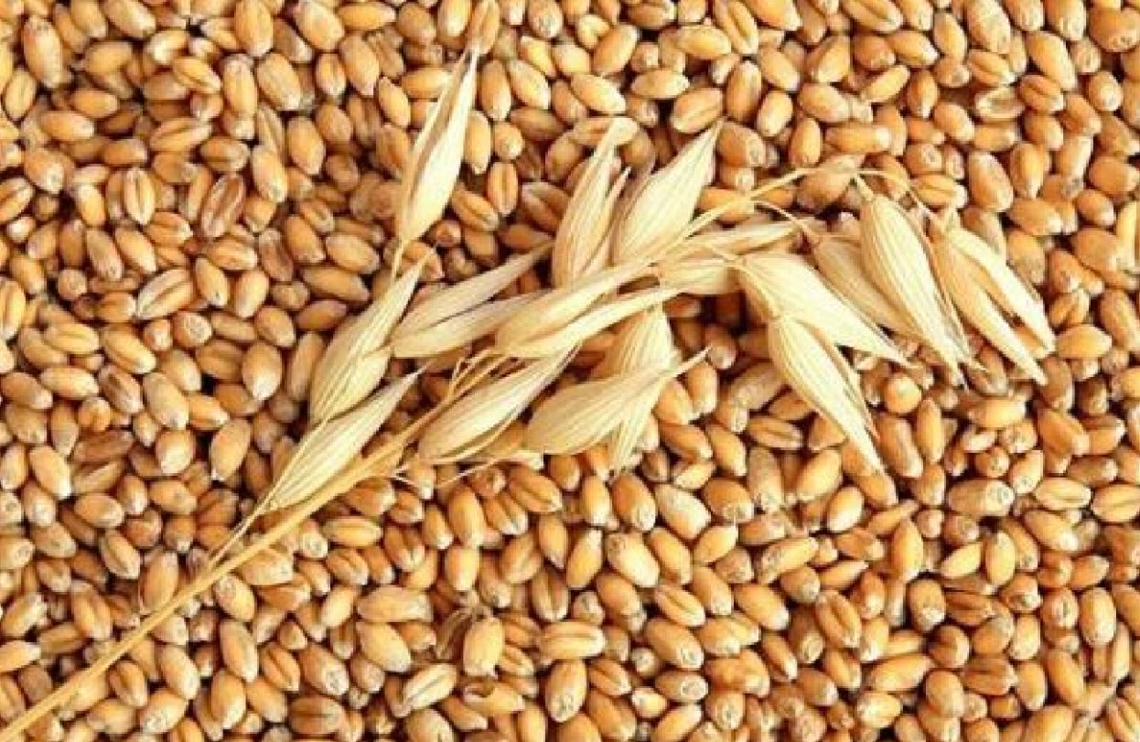

ФБУН «Уфимский НИИ медицины труда и экологии человека»
ВОПРОСЫ ПОЧВЕННОГО ПЛОДОРОДИЯ
Докладчик: Вагапова Д.М.

Slide 2
Теория почвенного плодородия строилась во многом на представлениях первого немецкого ученого – агронома А.Тэера (1752-1828) и агрохимика Ю. Либиха (1803-1873). Они считали, что: «Почва состоит из перегноя (гумуса), азота, фосфора калийных солей, воды, воздуха, глины и песка» [1,5]. По этим теориям, почвенное плодородие сводилось к статическому понятию, определяемому наличием в почве гумуса и минеральных веществ в усваиваемой форме.

Slide 3
Последние достижения в науке показали, что такое представление о почве и ее плодородии не является полным.
По мнению современных ученых:
«…Почвенное плодородие – комплекс взаимодействия соответствующих частей органического и неорганического компонента природной системы при участии солнечной энергии».

Slide 4
ЦЕЛЬ ИССЛЕДОВАНИЯ:
Проанализировать вопросы почвенного плодородия в современных условиях.

Slide 5
МАТЕРИАЛ И МЕТОДЫ:
В работе использованы результаты полевых испытаний Министерства сельского хозяйства Республики Башкортостан с применением органо-минеральных удобрений (ОМУ).

Slide 6
Известно, что углекислый газ CO₂ составляет основу питания растений. Основным его источником являются отмершие части растений (опал), переработанная организмом животных растительная пища (фекалии) и тела умерших организмов (отпад). Употребление в пищу опада, отпада и фекалий различными почвенными организмами приводит к выделению к выделению в атмосферу CO₂ и иных газов в количествах, достаточных для воспроизводства растений.

Slide 7
Появилось и другое мнение об определении понятия почвы: «Почва, в отличие от традиционного взгляда, состоит из выветренной материнской породы, органического вещества опада, отпада, и биоты. В каждой из этих частей содержатся минеральные соли». Ученые раскрыли, что в земле, т.е. почве происходят динамические явления, что почва не есть нечто статическое.

Slide 8
Величина почвенного плодородия зависит от количества органического вещества и воды, поступающих в почву, и состояния биоты, наличия солнечного света. В работе ученых описывается, что важнейшую роль для почвенного плодородия играют именно Круговорот воды и Кругооборот органического вещества, выступающих в роли главного Закона жизни на Земле.

Slide 9
Нарушение этого Закона в сельском хозяйстве приводит к тем издержкам, которые обуславливают падение севооборота в России и во всем мире. Процесс Кругооборота органических веществ существует много лет. Но только в последние годы, благодаря осмыслению многими учеными и появлению опытных данных у биологов, почвоведов, испытанию урожайности на опытных полях сельхозугодий, появились статьи, подтверждающие этот Кругооборот органического вещества, играющий в пищевой цепочке одну из главных ролей.

Slide 10
ВЫВОДЫ
1. Понятие почвы расширилось: почва, в отличие от традиционного взгляда, состоит из выветренной материнской породы, органического вещества (опада, отпада), биоты и минеральных солей. В каждой из частей происходят динамические явления. 2. Величина почвенного плодородия зависит от количества органического вещества и воды, поступающих в почву, состояния биоты, и наличия солнечного света. 3. Необходимо технологическое реформирование сельского хозяйства посредством освоения в нем новых технологий переработки органики и внесением комплексных удобрений, содержащих как органические вещества, так и неорганические микроэлементы. Должны быть предприняты меры по части обеспечения продовольственной программы как Российского государства, так и стран мирового сообщества в разработке методологических положений и практических рекомендаций по формированию и реализации открытий сельскохозяйственной науки.

Slide 11
БЛАГОДАРЮ ЗА ВНИМАНИЕ!

